Slide 1
ΚΥΤΤΑΡΙΤΙΔΑ ( ΚΛΙΝΙΚΗ ΕΙΚΟΝΑ – ΣΤΑΔΙΑ )
ΜΑΘΗΜΑ : ΘΕΡΑΠΕΙΕΣ ΣΩΜΑΤΟΣ
ΕΚΠΑΙΔΕΥΤΡΙΑ : ΔΑΛΙΑΝΟΠΟΥΛΟΥ ΜΑΡΙΑ

Slide 2
ΚΛΙΝΙΚΗ ΕΙΚΟΝΑ
Μια πίεση των ιστών ανάμεσα στον αντίχειρα και το δείκτη ή ανάμεσα στις παλάμες των δυο χεριών , αρκεί για να αναγνωρίσουμε την κυτταρίτιδα , η οποία θα μας δώσει αυτή την εικόνα του φλοιού πορτοκαλιού . Σε προχωρημένο στάδιο της κυτταρίτιδας οι πτυχές του δέρματος γίνονται αντιληπτές και χωρίς την πίεση των ιστών , γιατί αυτή η χαρακτηριστική εικόνα του << φλοιού πορτοκαλιού >> είναι εμφανής .

Slide 3
ΚΛΙΝΙΚΗ ΕΙΚΟΝΑ
Η κλινική εικόνα της κυτταρίτιδας είναι δυνατόν να είναι γενικευμένη , τοπική ή και περιορισμένη . Έτσι έχουμε :
Σκληρές πλάκες , κάτω από το δέρμα , με ακανόνιστα όρια .
Εμφάνιση σωρών σκληρών κόκκων , σε μια ζώνη περιορισμένη , ή ακόμα και με τη μορφή πολλών σκληρών όζων , μεγέθους κερασιού .

Slide 4
ΚΛΙΝΙΚΗ ΕΙΚΟΝΑ
Μπορεί , τέλος , να συνοδεύεται , σε κάποιες περιπτώσεις , από παχυσαρκία και να είναι γενικευμένη . Το δέρμα σ’ αυτή την φάση παρουσιάζει μια γενική διήθηση , η οποία είναι οδυνηρή για το άτομο .

Slide 5
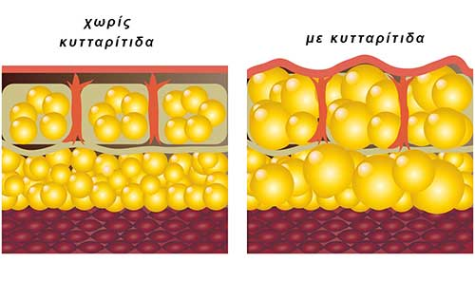

Slide 6
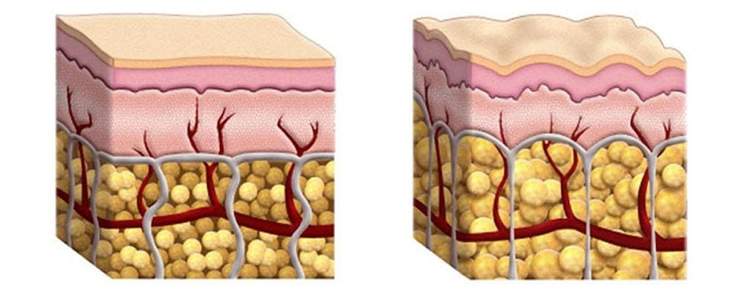

Slide 7
ΚΛΙΝΙΚΗ ΚΑΤΑΤΑΞΗ – ΤΥΠΟΙ ΚΥΤΤΑΡΙΤΙΔΑΣ
Σκληρή κυτταρίτιδα : η σκληρή κυτταρίτιδα παρατηρείται σε νεαρές γυναίκες που εκτελούν τακτική σωματική δραστηριότητα . Η εμφάνιση είναι συμπαγής , σταθερή και δεν μεταβάλλεται ανάλογα με τη θέση . Στην ψηλάφηση , η επιφάνεια είναι προσαρτημένη στα βαθιά επίπεδα και στο τσίμπημα , είναι εμφανής η όψη του φλοιού πορτοκαλιού .

Slide 8
ΚΛΙΝΙΚΗ ΚΑΤΑΤΑΞΗ – ΤΥΠΟΙ ΚΥΤΤΑΡΙΤΙΔΑΣ
Χαλαρή κυτταρίτιδα : εμφανίζεται κυρίως σε μη δραστήριες γυναίκες και σε άτομα που έχασαν απότομα βάρος . Συνδέεται με μυϊκή υποτονία και χαλαρότητα . Χαρακτηριστικό του δέρματος είναι ότι κινείται σε κάθε αλλαγή θέσης . Στη χαλαρή μορφή κυτταρίτιδας είναι πιθανό να συνυπάρχουν διαταραχές του κυκλοφορικού συστήματος . Συνήθως , η χαλαρή μορφή της κυτταρίτιδας , η οποία είναι συχνή μετά την ηλικία των 40 ετών , συμβαίνει εάν η σκληρή μορφή που προηγήθηκε δεν αντιμετωπίστηκε κατάλληλα .

Slide 9
ΚΛΙΝΙΚΗ ΚΑΤΑΤΑΞΗ – ΤΥΠΟΙ ΚΥΤΤΑΡΙΤΙΔΑΣ
Οιδηματώδης κυτταρίτιδα : εμφανίζεται κυρίως στα κάτω άκρα . Αποτελεί την πιο σοβαρή , αλλά ταυτόχρονα λιγότερο συχνή μορφή κυτταρίτιδας . Τα πονεμένα πόδια και το αίσθημα βαρύτητας , είναι έκδηλα στο άτομο που εμφανίζει οιδηματώδη κυτταρίτιδα . Ταυτόχρονα εκδηλώνονται διάφορα κυκλοφορικά προβλήματα όπως οιδήματα , κιρσοί και ευρυαγγείες .

Slide 10
ΚΛΙΝΙΚΗ ΚΑΤΑΤΑΞΗ – ΤΥΠΟΙ ΚΥΤΤΑΡΙΤΙΔΑΣ
Μικτή κυτταρίτιδα : αποτελεί τη συχνότερη μορφή κυτταρίτιδας . Στη συγκεκριμένη περίπτωση , περισσότερα από ένα είδη κυτταρίτιδας μπορούν να παρατηρηθούν , σε διαφορετικές θέσεις στο ίδιο άτομο .

Slide 11
ΣΤΑΔΙΑ
1^{Ο} στάδιο : στο στάδιο αυτό το δέρμα είναι μαλακό , χωρίς να εμφανίζονται αλλοιώσεις στο χρώμα του . Πραγματοποιούνται ωστόσο , διεργασίες στο χόριο , που σημαίνουν την έναρξη της φθοράς του . Οι αλλοιώσεις αυτές δεν είναι ορατές και ακόμα και σε εργαστηριακό επίπεδο είναι δύσκολο να διαπιστωθούν .

Slide 12
ΣΤΑΔΙΑ
2^{ο} στάδιο : η φθορά του χορίου έχει ήδη προχωρήσει στο στάδιο αυτό . Παρατηρείται μείωση της ελαστικότητας του δέρματος και μείωση της θερμοκρασίας του καθώς εκδηλώνεται αισθητά μειωμένη ροή του αίματος στην περιοχή . Δεν παρατηρούνται αλλοιώσεις όταν το άτομο βρίσκεται σε ανάπαυση . Το στάδιο αυτό , θεωρείται κρίσιμο για τη θεραπεία της κυτταρίτιδας και επομένως παρέμβαση θεραπευτική στο σημείο αυτό έχει ιδιαιτέρως θετικά αποτελέσματα .

Slide 13
ΣΤΑΔΙΑ
3^{ο} στάδιο : στο στάδιο αυτό η όψη << φλοιού πορτοκαλιού >> είναι έκδηλη ακόμα και στην ανάπαυση , το δέρμα είναι τραχύ και έχει ανομοιογενή όψη . Το χόριο γίνεται λεπτότερο και τα λιποκυτταρικά οζίδια γίνονται μεγαλύτερα . Η αδυναμία θρέψης του δέρματος στο στάδιο αυτό καθιστά δυσκολότερη και την επαναφορά του με τη βοήθεια θεραπευτικών μεθόδων .

Slide 14
ΣΤΑΔΙΑ
4^{ο} στάδιο : παρατηρούνται τα ίδια χαρακτηριστικά όπως στο τρίτο στάδιο με τη διαφορά ότι είναι περισσότερο ορατά κι επώδυνα . Η κυματιστή εμφάνιση του δέρματος είναι ιδιαιτέρως έντονη και η απώλεια σφρίγους διακρίνεται σαφώς . Στο στάδιο αυτό η βελτίωση της κατάστασης με θεραπευτικές μεθόδους καθίσταται δύσκολη και χρονοβόρα . Ωστόσο , η επίμονη θεραπευτική αγωγή υπάρχει η δυνατότητα να αποδώσει .

Slide 15
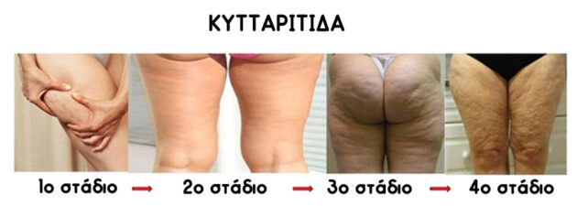

Slide 16
ΔΙΑΓΝΩΣΗ
Με κλινική αξιολόγηση : πολλοί χρησιμοποιούν μια ποικιλία κλιμάκων βαθμολόγησης με αντικειμενικά μέτρα όπως για παράδειγμα ο αριθμός και το βάθος από τα λακκάκια που δημιουργούνται από την κυτταρίτιδα , που μπορεί να είναι πιο αξιόπιστα από τις υποκειμενικές αναλύσεις . Επίσης ο δείκτης μάζας σώματος , το ποσοστό ύπαρξης λίπους και οι μετρήσεις του σώματος μπορεί να αποτελούν ενδείξεις για τη διάγνωση .

Slide 17
ΔΙΑΓΝΩΣΗ
Φωτογράφιση : πρέπει να γίνεται σε συγκεκριμένο σημείο και συγκεκριμένη στάση καθώς η κυτταρίτιδα είναι πολύ εύκολο να αλλάξει μορφή . Η φωτογράφιση ωστόσο , μπορεί να αποδειχθεί ιδιαίτερα χρήσιμη για την αξιολόγηση της κυτταρίτιδας . Έρευνα έχει δείξει πως ασπρόμαυρη φωτογράφιση αποτύπωνε ακριβώς τις σκιές που δημιουργούνται εξαιτίας της κυτταρίτιδας με αποτέλεσμα να δίνει επακριβώς τη διάγνωσή της .

Slide 18
ΔΙΑΓΝΩΣΗ
Οπτική παρατήρηση : η οπτική παρατήρηση μπορεί απλά να γίνει απλά με τα μάτια και κάποιες πιέσεις που μπορούν να ασκηθούν με τα χέρια . Μπορεί επίσης να γίνει με διάφορα εξειδικευμένα μηχανήματα που κατά κάποιο τρόπο σκανάρουν την περιοχή και οπτικά προκύπτει η τελική διάγνωση .

Slide 19
ΔΙΑΓΝΩΣΗ
Διάφορες μέθοδοι : οι υπέρηχοι , οι βιοψίες , οι μαγνητικές αποτελούν μεθόδους που όμως άπτονται άλλων ειδικοτήτων και σκοπών .

